Slide 1
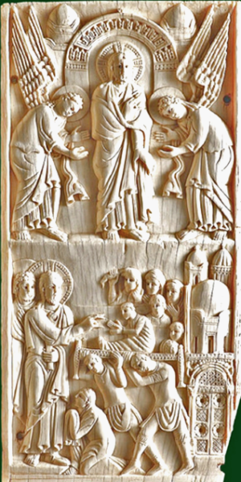
In alto: Gesù servito dagli angeli dopo le tentazioni nel deserto. In basso: Resurrezione del figlio della vedova.

Slide 2
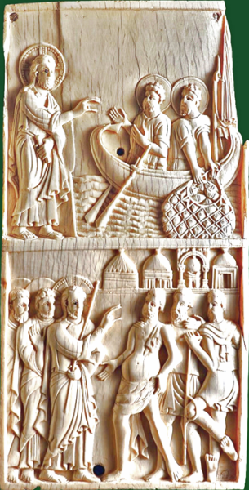
In alto: Chiamata di Simone e Andrea.
In basso: Guarigione dell'idropico, del cieco e dello zoppo.

Slide 3
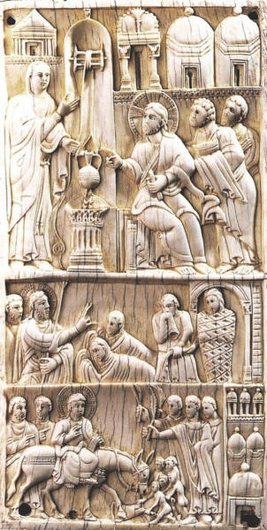
n alto: Gesù e la samaritana.
In basso: Resurrezione di Lazzaro e ingresso in Gerusalemme.

Slide 4
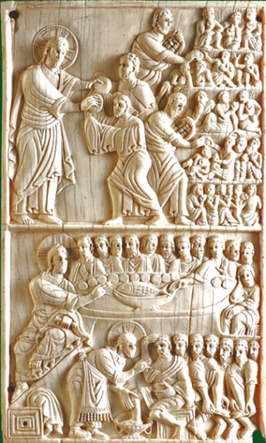
In alto: Moltiplicazione dei pani e dei pesci.
In basso: Ultima cena e lavanda dei piedi.

Slide 5
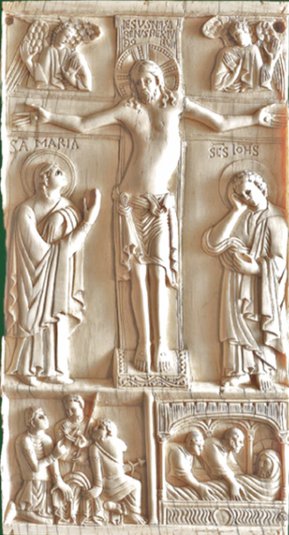
In alto: Crocifissione.
In basso: Sorte tirata sulle vesti e sepoltura.

Slide 6
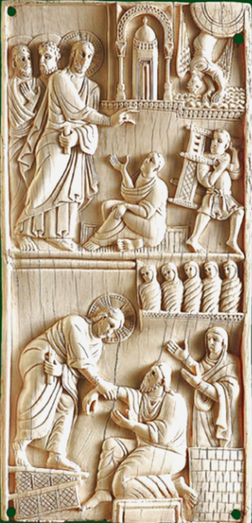
In alto: Guarigione del paralitico.
In basso: Discesa agli Inferi.

Slide 7
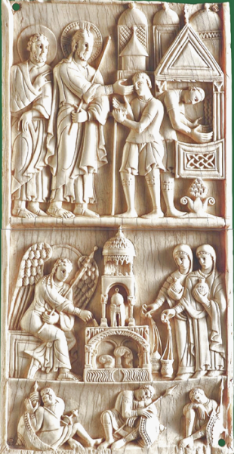
In alto: Guarigione del cieco.
In basso: Il sepolcro vuoto.

Slide 8
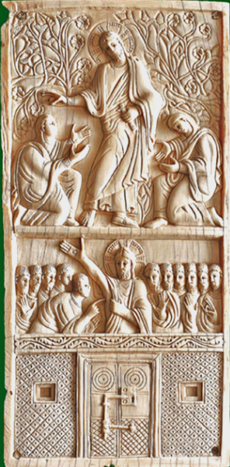
In alto: Gesù risorto appare a Maria Maddalena e all'altra Maria.
In basso: Gesù invita Tommaso a porre il dito nel proprio costato.

Slide 9
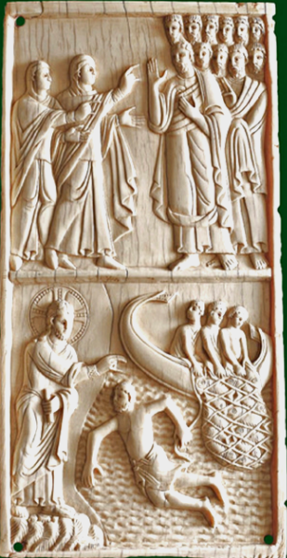
In alto: Maria Maddalena e l'altra Maria annunciano agli apostoli l'avvenuta resurrezione. In basso: Gesù appare sul mare di Tiberiade.

Slide 10
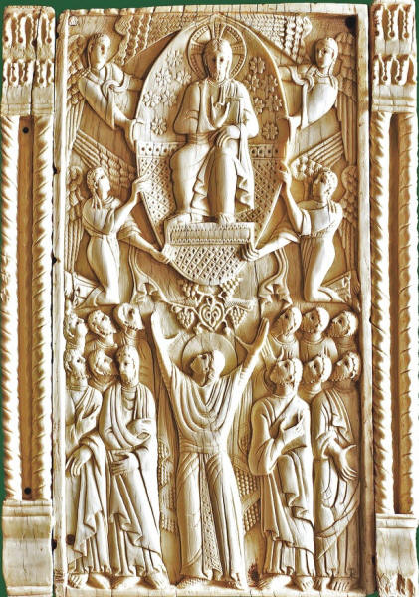
Ascensione.

Slide 11
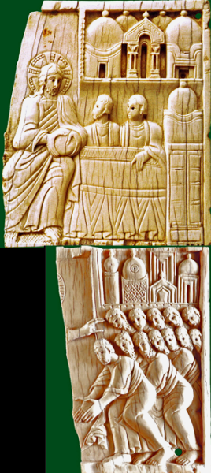
In alto: Gesù cena con due discepoli ad Emmaus.
In basso: Gesù benedice gli apostoli a Betania.

Slide 12
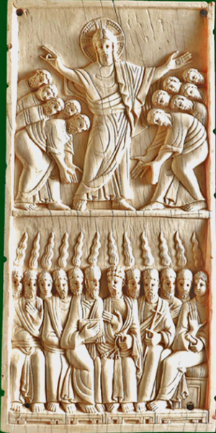
In alto: Gesù appare agli apostoli.
In basso: Pentecoste.

